Slide 1

﻿如何使页面交互更流畅
- 陈欢斌

Slide 2
概述
什么样的网页是流畅的
浏览器的渲染原理
如何渲染10万条数据(待定)
其他一些常见的优化(待定)
选择器匹配
CSS高性能动画
Javascript高性能动画与页面渲染

Slide 3
什么样的网页是流畅的
在用户与网页交互的过程中, 用户感觉流畅

Slide 4
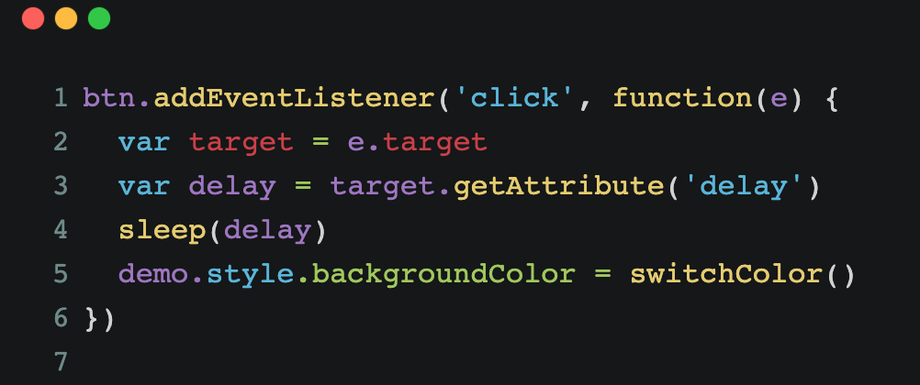
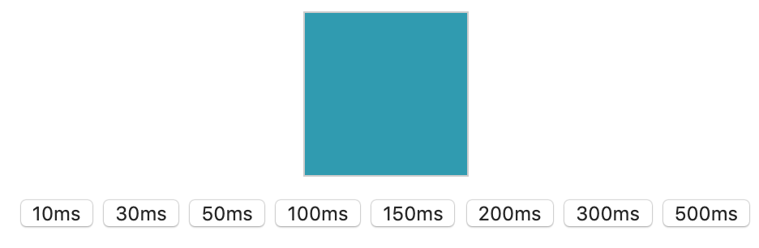
DEMO
点击: 延迟 xx 时间, 改变方块颜色
Color.html
发现:
<= 50ms 流畅 100ms 还可以, 偶尔卡顿 150ms 明显卡顿

Slide 5
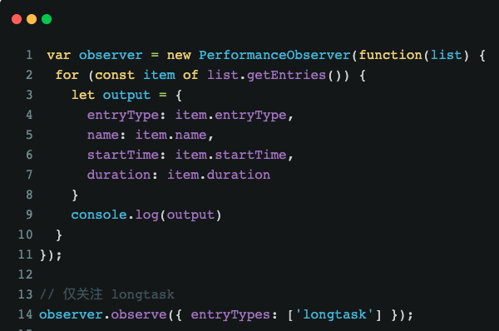
性能监控API: PerformanceObserver
Color.html
会发现, 当点击50ms时, 就会触发长任务回调,
这个50毫秒不是我定的，W3C性能工作组有一个Longtask规范对这种情况做了规定

Slide 6
为什么是50ms
从前面的交互来看, 100ms才是一个临界点, 点击100ms按钮时基本感觉不到卡顿, 但是偶尔可能卡一下, 为什么?
我们都知道JS是单线程的,这个函数的执行时间是100毫秒，所以如果当我点击这个按纽一瞬间，如果有其他任务在执行，就会把我这个函数堵塞住，被阻塞的时间加上函数执行的100毫秒，现在整体时间已经超过100毫秒. 所以偶尔会有卡顿
那么为什么是50ms, 不是100ms呢 ?
最糟糕的情况下，我点击这个按纽的一瞬间，有其他的任务在执行，但其实他的任务执行时间最多是50毫秒，我的任务执行时间也是保持在50毫秒以内，其实总共也不会超过100毫秒，所以用户依然会觉得很流畅，即便是最糟糕的情况下。

Slide 7
让用户感觉到流畅
-- RAIL规则
用户不会感觉卡顿的临界值
Response (响应)
-------------------------------------------------
100ms
Animation(动画)
1000ms / 60
-------------------------------------------------
16.7ms
闲置时可以运行一些次要任务,
为了保证100ms的响应时间, 不要超过50ms
Idle(空闲)
-------------------------------------------------
50ms
requestIdleCallback.html
Load(加载)
页面秒开
1000ms
-------------------------------------------------
PS: 所有任务运行时间, 都不要超过50ms

Slide 8
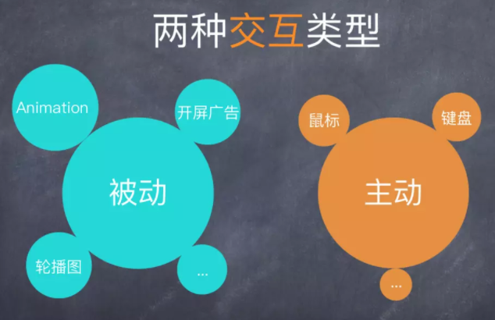
为什么是一会是50ms, 一会是16.7ms
我们知道, 一个任务运行最好不要超过50ms, 而动画是16.7ms, 那么它们有什么区别呢?
Ps: 一个任务可能包含多个函数
从表现上看, 可以总结为两种交互类型: 被动，主动

Slide 9
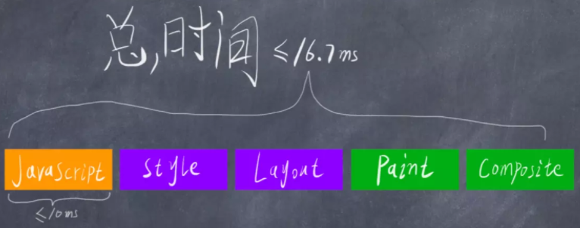
优化原理
被动交互
浏览器渲染
运行时间 ≤ 50ms
Time slicing(时间分片):
setTimeout
requestAnimationFrame
Generator
Web worker
主动交互
避免长任务
requestIdleCallback
...
其它
虚拟列表
享元模式
事件代理
DocumentFragment
节流 / 去抖
缓存
...

Slide 10
浏览器的渲染原理

Slide 11
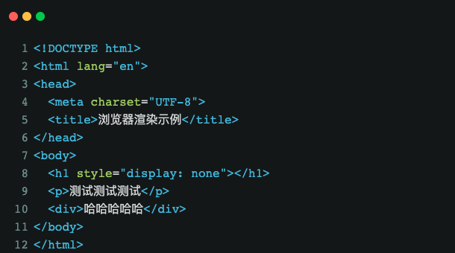
Html代码示例
index.html

Slide 12
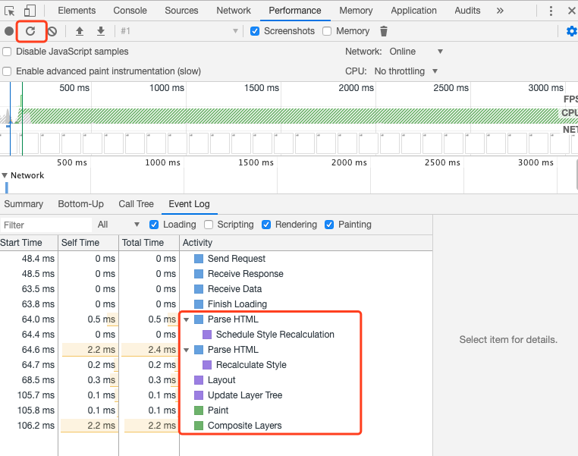
Performance 工具
可以看到, 页面载入后到渲染出来, 有这些步骤
(步骤1: DOM树)
(步骤2: 渲染树)
(步骤3: 布局)
(步骤4: 绘制 )
(步骤5: 合成层)

Slide 13
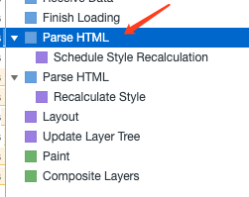
1、DOM树
html
body
head
p
div
h1
text
text
1、浏览器通过一个get请求，取得一个html页面
2、分析这个页面：包括它的标签、属性、节点，生成一颗DOM树，这一步对应Parse HTML

Slide 14
2、渲染树 = DOM + CSSOM
html
viewport
body
block
head
div
block
block
h1
p
text
text
text
text
DOM
渲染树
3、解析浏览器自带样式、外部CSS样式、style样式，生成CSSOM(CSS Object Model)
4、结合DOM和CSSOM，生成一棵渲染树，这一步即Recalculate Style

Slide 15
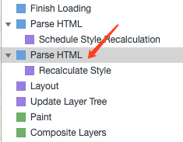
2、渲染树
渲染树和DOM元素相对应，但是不是一一对应关系，不可见的元素将不会插入到渲染树
例如“head”元素以及display:none的元素，将不会显示到渲染树
PS：渲染树包含每个节点的样式信息

Slide 16
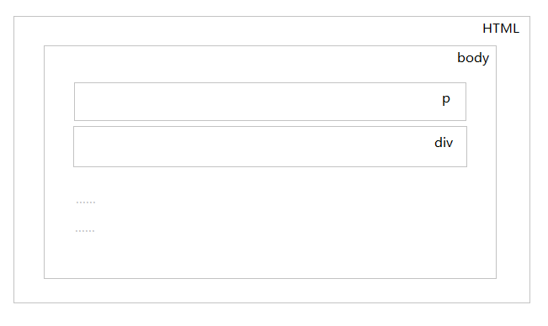
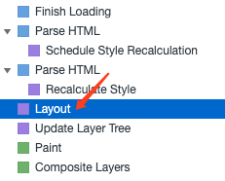
3、Layout(布局)
5、将渲染树上的每个节点，根据它的宽、高以及模型相关属性计算出在页面的位置，
为它生成一个盒子，确定了渲染树上每个元素的位置和大小，这一步对应：Layout

Slide 17
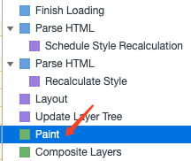

4、Paint(绘制)
6、遍历渲染树，用户界面后端绘制渲染树上的节点，绘制完毕后会生成一张位图，这一步对应Paint

Slide 18
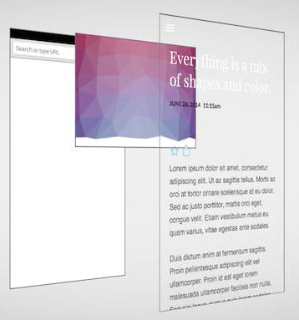
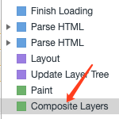


5、合成层(Composite Layers)
位图
7、浏览器把位图通过CPU传到GPU，再由GPU把位图合并渲染到屏幕上，这一步对应Composite Layers

Slide 19
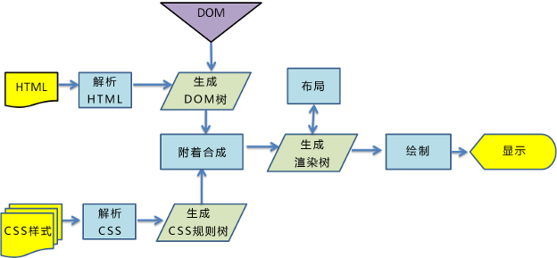
总结
1. 获取html页面 → 生成DOM → 分割为多个图层（Parse Html – 解析html）
2. 对每个图层的节点计算样式 →生成渲染树（Recalculate style--计算样式）
3. 为渲染树每个节点生成图形和位置（Layout/Relayout--布局/重排）
4. 遍历渲染树，将每个节点绘制填充到图层位图中（ Paint/Repaint/--绘制/重绘）
5. 图层作为纹理上传至GPU，合并多个图层到页面上生成最终屏幕图像（Composite Layers—合并层）

Slide 20
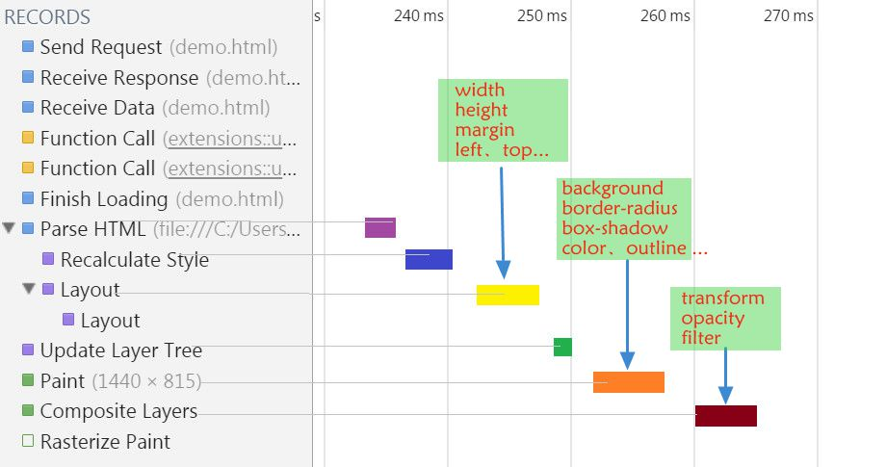
渲染过程
在网页刚载入的时候，1-5步是都会执行一遍的，而当我们改变CSS的时候，3-5步是会重复执行的，
根据改变的不同的CSS属性，会执行3-5步中的不同阶段，比如第3步触发，它会引起后面阶段的执行
大小、位置相关
展现相关
目前就这3个属性
触发越早，渲染的代价越高

Slide 21
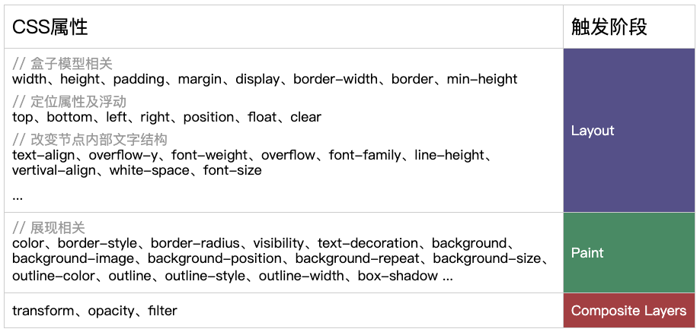
CSS属性
CSS属性(触发阶段).html

Slide 22
优化原理
针对浏览器渲染的这5个阶段, 我们可以分别做一些优化

Slide 23
-- Recalculate Style阶段

Slide 24
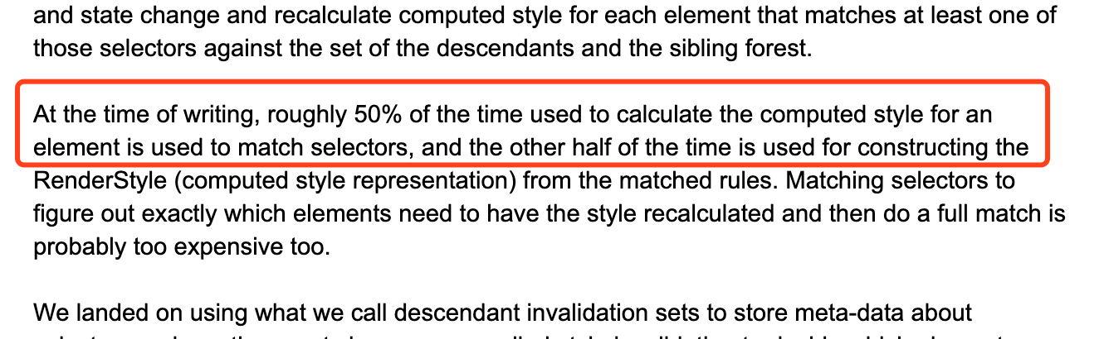
选择器匹配
文档(翻墙):
https://docs.google.com/document/d/1vEW86DaeVs4uQzNFI5R-_xS9TcS1Cs_EUsHRSgCHGu8/edit
大致意思是: 50%的时间用于匹配选择器，另外50%用于计算最终样式

Slide 25
CSS匹配规则
问题: CSS是从左到右还是从右到左匹配的? 为什么?
结论: 选择器层级越少越好, 最右侧的选择器越准确越好
假设匹配规则是 .mod-nav h3 span
若从左向右的匹配，过程是：从 .mod-nav 开始，遍历子节点 header 和子节点 div，然后各自向子节点遍历。在右侧 div 的分支中，最后遍历到叶子节点 a ，发现不符合规则，需要回溯到 ul 节点，再遍历下一个 li-a，假如有 1000 个 li，则这 1000 次的遍历与回溯会损失很多性能。
再看看从右至左的匹配：先找到所有的最右节点 span，对于每一个 span，向上寻找节点 h3，由 h3再向上寻找 class=mod-nav 的节点，最后找到根元素 html 则结束这个分支的遍历。
很明显，两种匹配规则的性能差别很大。之所以会差别很大，是因为从右向左的匹配在第一步就筛选掉了大量的不符合条件的最右节点（叶子节点）；而从左向右的匹配规则的性能都浪费在了失败的查找上面。
当然这是比较明显情况，如果在叶子上存在多个不符合条件的 span，从右向左的规则也会走一些弯路（这时就需要优化 CSS 选择器了）。但平均来说它还是更高效，因为大多时候，一个 DOM 树中，符合匹配条件的节点（如 .mod-nav h3 span）远少于不符合条件的节点。

Slide 26
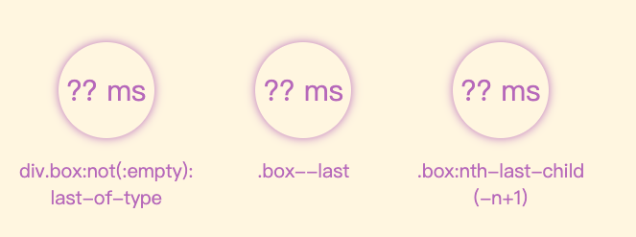
选择器性能测试
css-selector.html
结论: 选择器越简单越好
其它参考:
https://benfrain.com/css-performance-revisited-selectors-bloat-expensive-styles/
https://csswizardry.com/2011/09/writing-efficient-css-selectors/
http://stevesouders.com/efws/css-selectors/baseline.php

Slide 27

CSS高性能动画(GPU加速)

Slide 28
浏览器内部
现代的浏览器通常会有两个重要的执行线程，这2个线程协同工作来渲染一个网页：
主线程
合成线程
一般情况下，主线程负责：
运行JavaScript。
计算HTML 元素的 CSS 样式。
页面的布局
将元素绘制到一个或多个位图中
将这些位图交给合成线程
相应地，合成线程负责：
通过 GPU将位图绘制到屏幕上
…

Slide 29

GPU
GPU的快在于：
1、绘制位图到屏幕上
2、一遍又一遍地绘制相同的位图
3、对位图：偏移、放大缩小、旋转、更改透明度
GPU 的慢在于：
将位图加载到它的内存中(RAM(CPU) --> VRAM(GPU) )

Slide 30
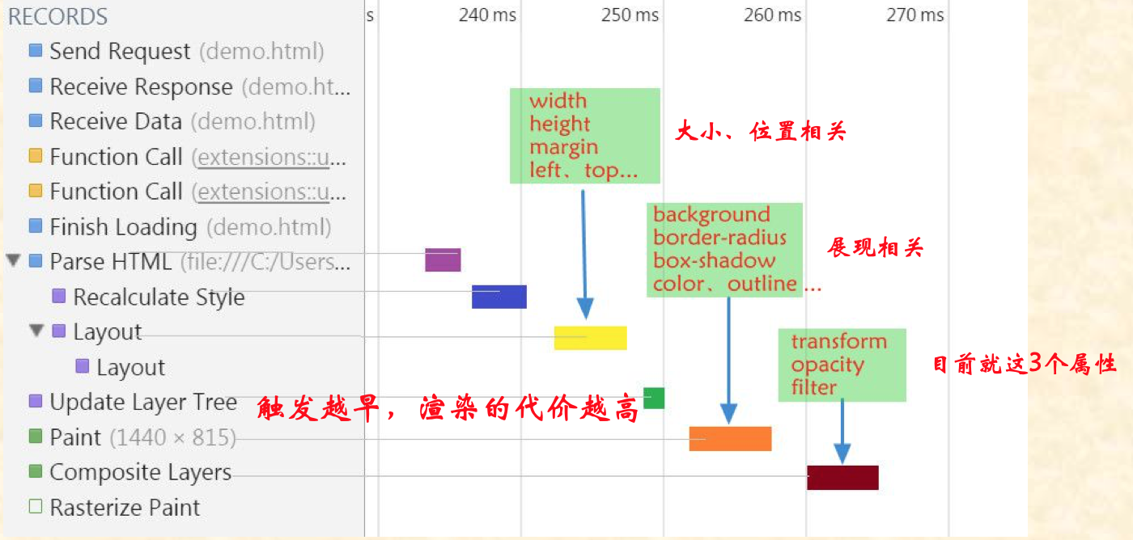
浏览器是如何应用加速的？
1、前面我们知道，一些CSS属性的改变，因为改变了大小或位置，会导致页面很多元素的Layout -> Paint -> Composite Layers。而如果改变这些CSS属性进行动画的话，性能消耗是很大的，那么浏览器中有什么解决方案呢？
2、不知道大家有没有发现一个现象：transform属性为什么是在Composite Layers这一步中，明明它会改变元素的大小和位置，为什么不是在Layout这一步呢？
Layer – 层

Slide 31
Layer – 层
1、当符合以下条件时，浏览器会生成一个layer：
* 3d或透视变换(perspective, transform)属性
* 使用animation，transition改变opacity，transform的元素
* video
* webgl、canvas
* flash
* css filters
* 覆盖在layer上的元素(ps: 层级比layer元素高的元素)
2、当改变layer的transform、opacity、filter属性时，渲染会跳过Layout、Paint直接通知GPU对Layer做变换 -> 进行transform属性动画的元素有自己的层

Slide 32
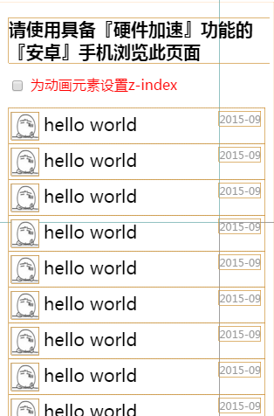
Layer – 注意项
看示例：
注意这一项：覆盖在layer上的元素(ps: 层级比layer元素高的元素)

Slide 33

为什么使用硬件加速实现动画会快?

Slide 34
示例
代码1：
.left {
position: absolute;
left: 40px;
transition: left 1s linear;
}
.left-ani {
left: 740px;
}
代码2：
.transf{
transform: translateX(40px)
transition: transform 1s linear;
}
.transf-ani {
transform: translateX(740px)
}
哪一种写法比较好呢？为什么？
faster1.html

Slide 35
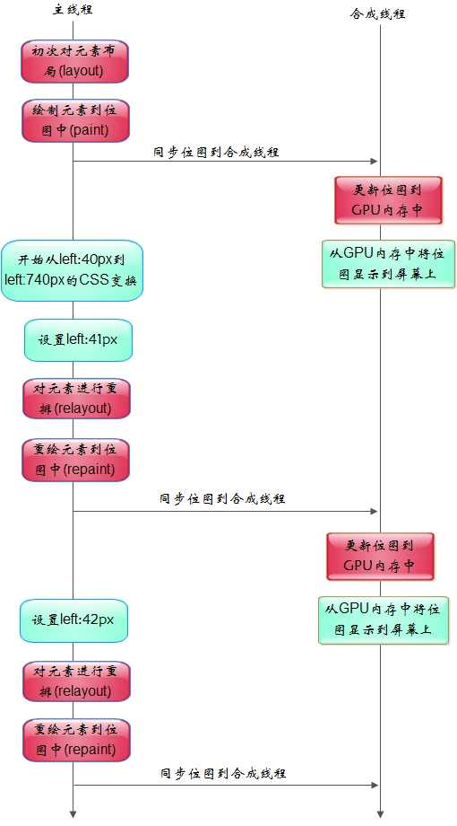
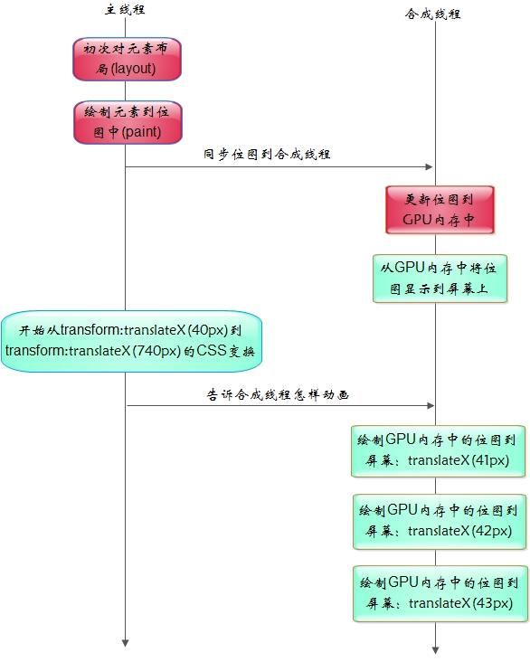
说明：红色部分比较耗时

Slide 36
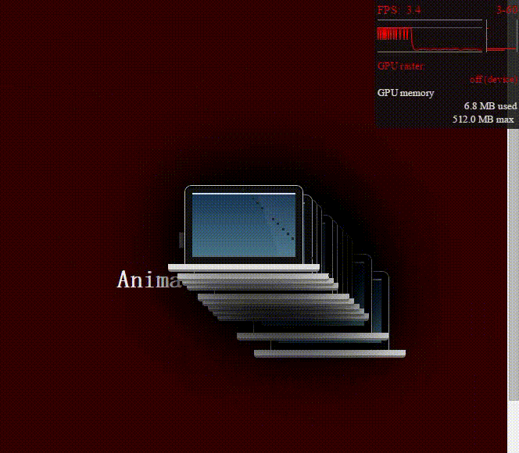
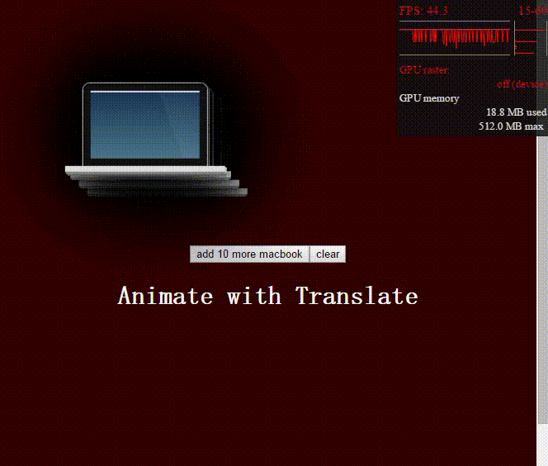
一个效果更显著的例子
faster2文件夹

Slide 37

Javascript高性能动画与页面渲染

Slide 38
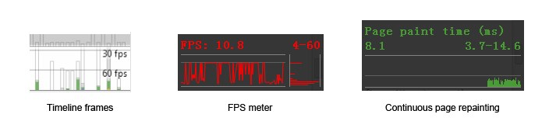
屏幕刷新率(HZ)
不同的国家屏幕刷新率规格不同，大部分国家是60HZ，还有一些国家，如UK是50HZ。
页面的每一帧变化都是系统绘制出来的(GPU或者CPU)，大多数情况下最高的绘制频率是每秒60帧(frame per second，以下用fps简称)，对应于显示器的60HZ。这一个最理想的状态，在日常对页面性能的测试中，60fps也是一个重要的指标。

Slide 39
所以要流畅，意味着：在1000 / 60 ≈ 16.7毫秒内，准备好这一帧
可以看到, 除了JS执行, 还有浏览器的渲染也要在一帧内完成, 所以JS执行的时间应 ≤ 10ms

Slide 40
两个问题：
1、怎么绘制
2、何如使绘制一帧的时间≤ 10ms

Slide 41
如果使用setTimeout / setInterval(fn, 1000/60)绘制
有三个问题：
1. 异步队列的问题
2. 精度问题
3. 调用的时机

Slide 42
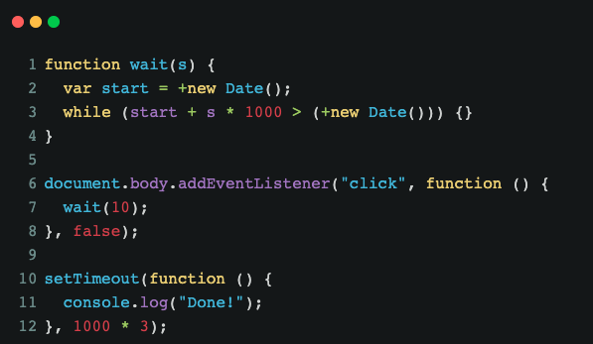
异步队列的问题
我们知道setTimeout中的回调函数并非立即执行，而是需要加入等待队列中。但问题是，如果在等待延迟触发的过程中，有新的同步脚本需要执行，那么同步脚本不会排在timer的回调之后，而是立即执行。看代码：
异步队列.html

Slide 43
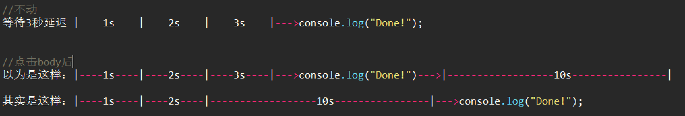
异步队列的问题
如果在等待触发延迟的3秒过程中，有人点击了body，那么回调还是准时在3s完成时触发吗？当然不能，它会等待10s，同步函数总是优先于异步函数：

Slide 44
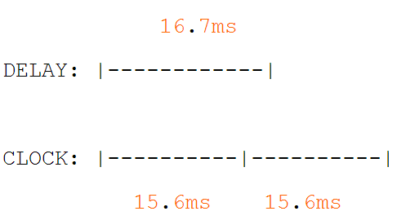
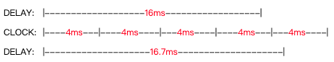
精度问题
计时依靠的是浏览器的内置时钟的更新频率。IE8及其之前的IE版本更新间隔为15.6毫秒。假设你设定的setTimeout延迟为16.7ms，那么它要更新两个15.6毫秒才会该触发延时。这也意味着无故延迟了 15.6 x 2 - 16.7 = 14.5毫秒。
即使你给setTimeout设定的延时为0ms，它也不会立即触发。目前Chrome与IE9+浏览器的更新频率都为4ms(电源的模式下), 如果setTimeout设置为16ms, 也会延迟: 16.7 – 4 * 4= 0.7ms

Slide 45
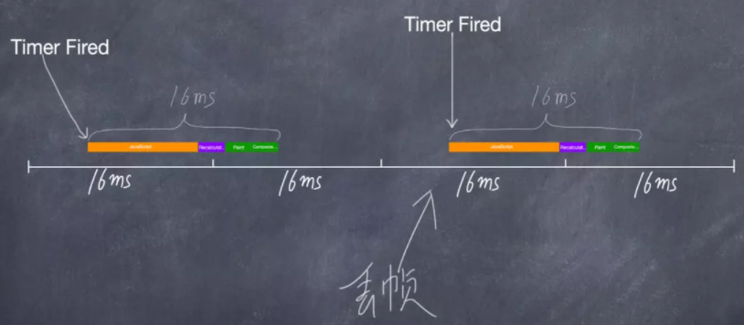
调用的时机
假设, 我们通过一系列手段可以保证JS的执行和浏览器渲染可以在16.7ms完成, 那么就可以保证每 16.7 毫秒给屏幕传输新的一帧吗？
我们通常会使用setTimeout/setInterval触发一个函数改变一些样式，实现视觉效果
你会发现有丢帧的情况, 这一帧还是用的之前的画面, 新的图像并没有传输到屏幕上, 因为这个Timer不能保证函数在每一帧最开始执行，也保证不了函数的执行频率(PS: 异步队列和精度)

Slide 46
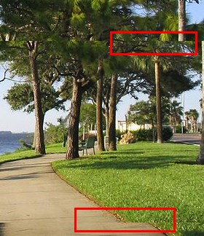
垂直同步问题 – 了解
垂直同步：
如果GPU渲染出一帧画面的时间比显示器刷新一张画面的时间要短(更快)，那么当显示器还没有刷新完一张图片时，GPU渲染出的另一张图片已经送达，显示器就会停下正在显示的图像，显示新接收的图像，导致画面撕裂(ps：为了解决该问题，目前有G-Sync和FreeSync方案)

Slide 47
垂直同步问题 – 了解
V-SYNC：pc游戏中解决这个问题的方法是开启垂直同步(v-sync)，也就是让GPU妥协，GPU渲染图片必须在屏幕两次刷新之间，且必须等待屏幕发出的垂直同步信号。但这样同样也是要付出代价的：降低了GPU的输出频率，也就降低了画面的帧数。以至于你在玩需要高帧数运行的游戏时(比如竞速、第一人称射击)感觉到“卡” 。
G-SYNC ： 该技术在显示器中内置一枚可与硬件直接通讯的芯片，这枚自带缓存的芯片可以协调显示器与GPU 之间的数据同步。通过G-SYNC芯片的控制，显示器的刷新延迟将可以与GPU帧输出延迟保持完全一致，支持G-SYNC技术的显示器会根据GPU当前的性能水平自动调节刷新率
参考： http://baike.baidu.com/link?url=I0NXn2IXsqeGWFBIbH4ehDjDIuiwl4U-yhEFCGHGK-DAudPS8GR-aLDOtfpCevWXgidxXAfU7ZGjSNMuyStZla
http://baike.baidu.com/link?url=6eviPBR3k7lUr87pXxWa3vZmJdxYGuRuTqYBwUY6keQA6OnuKZspcPrulaDzMtVcnd4MaLX_Hu2USVBXoSEwfa

Slide 48
requestAnimationFrame
前面我们可以总结出实现平滑动画的3个因素：
1. 时机： 新的一帧准备好的时机(ps：间隔时间)
2. 执行频率: 是否平滑
3. 成本： 渲染新的一帧需要多长的时间(ps：回调函数耗时)
requestAnimationFrame(callback)：
不同与 setTimeout 或 setInterval，它是由系统来决定回调函数的执行时机的，会请求浏览器在下一次重新渲染之前执行回调函数。无论设备的刷新率是多少，requestAnimationFrame 的时间间隔都会紧跟屏幕刷新一次所需要的时间；例如某一设备的刷新率是 75 Hz，那这时的时间间隔就是 13.3 ms（1 秒 / 75 次）。需要注意的是这个方法虽然能够保证回调函数在每一帧内只渲染一次，但是如果这一帧有太多任务执行，还是会造成卡顿的；因此它只能保证重新渲染的时间间隔最短是屏幕的刷新时间。

Slide 49
requestAnimationFrame
所以requestAnimationFrame函数, 可以解决第一个问题(时机: 每一帧开始时执行), 和第2个问题(如果回调很耗时, 会降低频率, 保持帧数的稳定，保持动画的连贯), 但是第3个问题,它依然无能为力。
第2个问题的demo: requestAnimationFrame.html
PS：rAF还可用于解耦代码，例如大量的循环，DOM操作，scroll，resize这一类的事件等

Slide 50
有什么方法可以解决第2个问题(回调耗时≤10ms)？
-- 对代码进行组织和优化

Slide 51
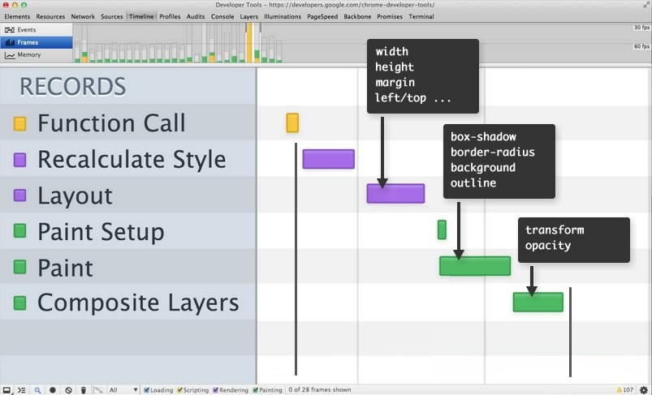
回顾渲染过程

Slide 52
触发Layout
1、更改样式: width/height/position/size/margin等属性的改变, 会触发layout
--尽量不要触发layout：使用transform代替top、left动画
2、读取size/position等相关属性，也会触发layout, 如下：
clientHeight、clientWidth、clientLeft、clientTop、offsetLeft、
offsetTop、offsetWidth、offsetParent、scrollLeft、scrollTop、
getBoundingClientRect()、getClinetRects()、scrollIntoView()、
innerText、outerText、getComputedStyle()、 scrollBy() ……
看示例, 比较左右两边代码：
// read 触发layout
var h1 = ele1.clientHeight;
var h2 = ele2.clientHeight;
var h3 = ele3.clientHeight;
// write
ele1.style.height = h1 * 2 + ' px ';
ele2.style.height = h2 * 2 + ' px ';
ele3.style.height = h3 * 2 + ' px ';
// read 触发layout
var h1 = ele1.clientHeight;
ele1.style.height = h1 * 2 + ' px ';
var h2 = ele2.clientHeight;
ele2.style.height = h2 * 2 + ' px ';
var h3 = ele3.clientHeight;
ele3.style.height = h3 * 2 + ' px ';
// write
// read 触发layout
// write
// read 触发layout
// write

Slide 53
触发Layout
可以看到连续的读取与设置属性，相比分别读取设置单个属性可少触发layout。
从结果看似乎与执行队列有关，没错，这是浏览器的优化策略。所有可触发layout的操作都会被暂时放入 layout-queue 中，等到必须更新的时候，再计算整个队列中所有操作影响的结果，如此就可只进行一次的layout，从而提升性能。
所以：分离读写操作

Slide 54
触发Layout
想知道更多，可看PPT：< CSS动画-你应该知道的那点事>

Slide 55
触发Paint
当修改border-radius、box-shadow、text-shadow等展现相关属性时，会触发Paint操作

Slide 56
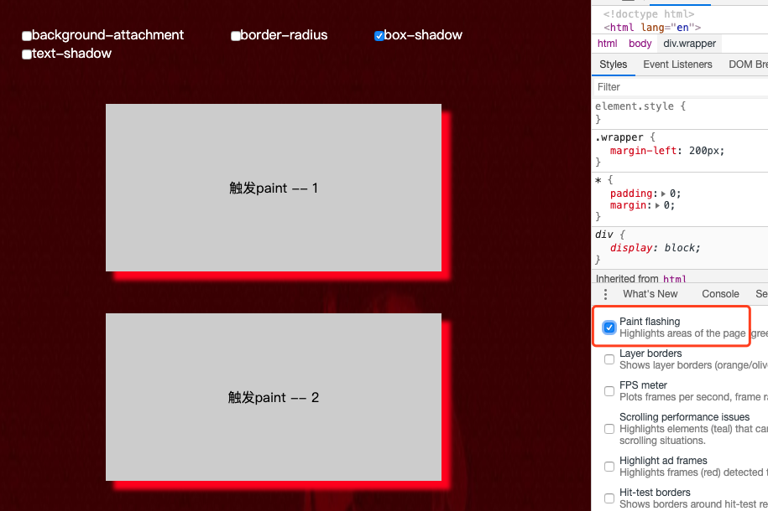
触发Paint
触发Paint文件夹

Slide 57
如何渲染10万条数据
后续待定…

Slide 58
其他一些常见的优化
后续待定…

Slide 59
谢谢 !

